Slide 1
Raadscommissie stadsontwikkeling, ruimtelijke ordening, economie en personeel 2 oktober 2019

Slide 2
Historiek en waar we voor staan:
Roots in vierde wereld -en milieubeweging & lokale overheid (stad Mechelen) – 25 jaar
→ fusie: Kringwinkel Mechelen vzw, Wrak vzw, ‘t Atelier vzw en Fietsatelier Mechelen vzw
Juridisch momenteel één vzw “Ecoso”
→ leden: 1/3 overheid; 1/3 middenveld; 1/3 bestuurders
“Waardegedreven ondernemen voor mens & milieu!”
Activiteit is ondergeschikt aan de tewerkstelling van mensen met een afstand tot de arbeidsmarkt.
Activiteit is een middel om persoonlijke trajecten naar werk op te zetten → activering – stabiliteit – doorstroming
Werk is onze manier om mensen te laten deelnemen aan de maatschappij → werk geeft mensen betekenis, geeft een gezinsinkomen, zorgt voor sociaal contact,…
Klemtoon empowerment mensen & teams

Slide 3
Medewerkers:
+/- 200 à 220 medewerkers op dit moment
Diversiteit werkvormen:
Sociale werkplaats/maatwerkonderneming
Arbeidszorg & Brugprojecten
TWE ( tijdelijke werkervaring -vroegere art. 60)
→ leerwerknemers!!!
VOP (Vlaamse ondersteuningspremie)
BIS (beroepsinlevingsstage), beroepsverkennende stages, autonome werkstraffen, vrijwilligers, rode kruis,…
Sociale tewerkstelling brengt op, maar kost geld: begeleidingskosten en rendementsverlies
Samenwerkingen:
Sociaal huis Mechelen en 14 andere gemeenten
VDAB/GTB
Scholen
…

Slide 4
Vestigingen en geografische regio:
10 vestigingen, waarvan 8 Kringwinkels (Mechelen Noord, Korenmarkt, Brusselsesteenweg), 1 Fietspunt (station Mechelen), Houtatelier & Fietsatelier (Battel)
Ruime regio m.b.t. sociale tewerkstelling rond Mechelen, Rupelstreek, Vaartland, maar ook verder (Kl-Brabant, Lier, Duffel, Vl-Brabant)
Regio erkenning kringloopcentrum is beperkter

Slide 5
Activiteiten

Slide 6
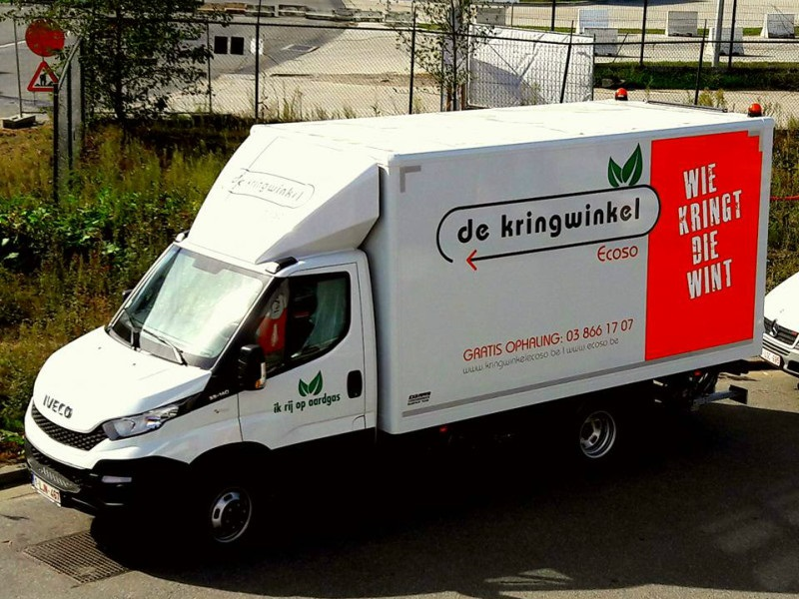
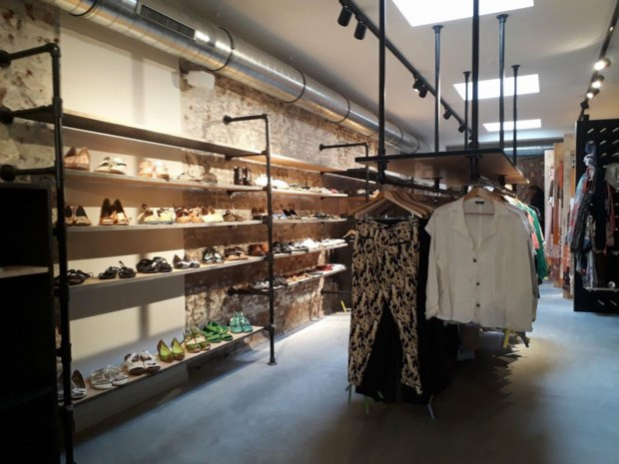
Kringwinkel
https://youtu.be/tIFDIp4aeyE

Slide 7
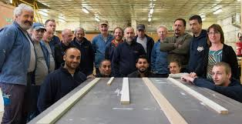
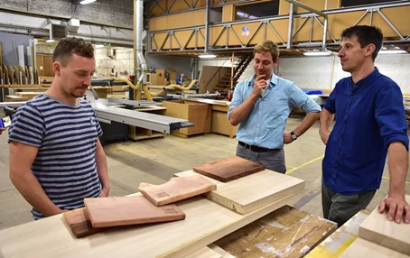
Houtactiviteiten

Slide 8
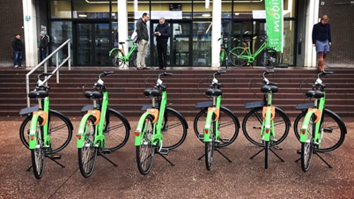
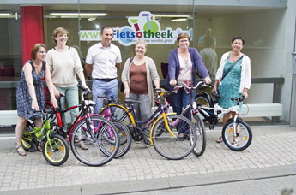
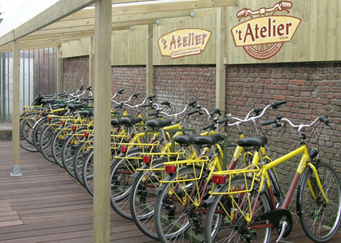
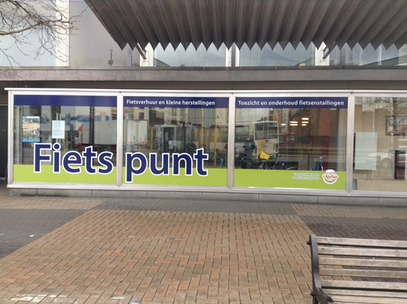
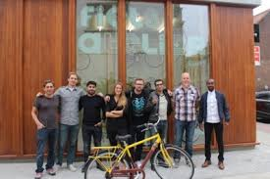
Fietsactiviteiten
!

Slide 9
Projecten
https://youtu.be/X5R9bafwpzA
https://vrtnws.be/p.L7eBdDGx4

Slide 10
Uitdagingen
Diversiteit aan activiteiten voor maximale kansen op aangepast werk voor medewerkers (begeleidingskost)
Verzwakking van de doelgroep <-> rendement/productiviteit
Doorstroom voor wie wil en kan
Beperking gesubsidieerd contingent
Achteruitgang subsidies – cumulatie-effect
Gigantisch maatschappelijk potentieel aan activiteiten

